Slide 1
化学机械抛光
CMP

Slide 2
硅片的表面起伏问题与解决方案
化学机械平坦化CMP
CMP主要影响因素
工艺参数因素与选择
抛光液相关问题探讨

Slide 3
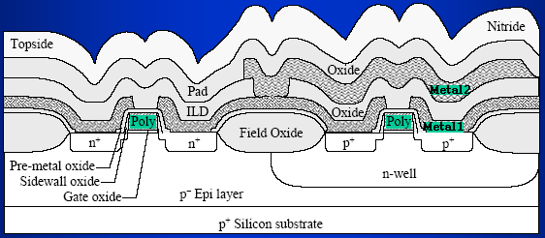
硅片的表面起伏问题
双层金属IC的表面起伏

Slide 4



平坦化的定性说明
1）未平坦化
2）平滑：台阶角度圆滑和侧壁倾斜，台阶高度未减
3）部分平坦化：平滑且台阶高度局部减小

Slide 5


平坦化的定性说明
4）局部平坦化：完全填充较小缝隙或局部区域。相对于平整区域的总台阶高度未显著减小
5）全局平坦化：局部平坦化且整个Si片表面总台阶高 度显著减小

Slide 6
化学机械平坦化CMP
获取全局平坦化的一种手段是化学机械抛光(简称CMP)。这些设备的销售从1990年到1994年上升了三倍，从1994年到1997年上升了四倍。尽管最初它只是开发用于互连平坦化，今天它也用于像器件隔离这些工艺。在微电子制造的早期，最普遍的生产工艺是，先做一层厚的介质层，通常是使用旋涂或CVD法生长技术在器件表面形成一层玻璃，然后将硅片放在一种包含有胶质的磨料悬浮液和腐蚀剂的碱性膏剂中机械研磨。KOH和NaOH是最常用的悬浮液的基体。典型的pH值大约是10，维持这个值，以便保持硅石颗粒的负向充电，便于避免形成大量的冻胶网状物。有时使用一种pH缓冲剂用于保证工艺的稳定性。所用颗粒的尺寸通常取决于所要求的去除速率。抛光膏剂之中的固态成分保持在(12~30)％。

Slide 7
CMP工艺被设计用来产生一个全局平整的表面，既无划伤也无玷污。由于被用于抛光膏剂中的SiO₂颗粒并不比被抛光的表面硬，可以避免器件表面的机械损伤。由于CMP能够形成平整的表面，CMP硅片能产生很少的金属线缺陷，像短路和开路，这两种缺陷最常发生在图形的边缘。

Slide 8
CMP工艺也被用于像铜和钨这样的金属层的平坦化。对于金属的平坦化使用酸性(pH<3)的膏剂。这些膏剂并不形成胶质的悬浮液，因此必须使用一些搅动以利于获得均匀性。

Slide 9
对于钨CMP工艺，氧化铝(矾土)是最常用的研磨料，由于它比其他大多数研磨料都更接近于钨的硬度。钨通过不断的，自限制的钨表面的氧化和随之以后的机械研磨被去除。这种膏剂形成含水钨氧化物，被数量级为200nm的氧化铝颗粒选择性去除。已经表明，对于典型的CVD钨，当膜变薄时去除速率增加。这与钨晶粒尺寸的改变相关。

Slide 10
对铜的化学机械抛光特别有趣，因为铜具有低的电阻率并且用等离子体特别难以刻蚀。所以铜的图形能够通过一种被称为Damascene工艺的CMP技术形成。铜可以在一种包含有直径为几百个纳米的颗粒的水状溶剂之中被抛光。典型的膏剂包含有铵氢氧化物，醋酸，双氧水，可获得高达每分钟1600nm的抛光速率。与钨不同，铜是一种软金属。机械效应在抛光过程中具有重大的影响。现已发现抛光速率与所加压力和相对线速度呈正比。盘的状况和压力应用机理对铜的CMP尤其重要。

Slide 11
在CMP单项工艺之中，抛光后清洗是非常重要的步骤。通常我们必须权衡抛光指标(均匀性，平整度，产能)与清洗指标(颗粒，划伤，其他表面损伤，残余的离子和金属玷污)。超声搅拌可与柔软的抛光板刷或清洁溶剂相结合，以帮助去除硅表面的胶状悬浮物。通常硅片都需要转移到预留用于清洁的第二块抛光盘，这个转移必须及时进行以防硅片表面的悬浮物变干，一旦悬浮物变干则残留物的去除会变得非常困难。

Slide 12
而且，CMP之后硅片表面留下的划痕可能聚集金属，这很难在标准的等离子体腐蚀液中去除。这些嵌入的充满金属的划痕有时叫做轨道，并且会造成以后金属线的短路。在钨CMP工艺中经常会发生，因为表面的钨一直去除到层间氧化层，而钨仅在通孔中存在。一旦钨被全部去除，硬的氧化铝颗粒会严重划伤二氧化硅表面。钨CMP后的清洗相当难，因为在典型工艺条件下钨颗粒上有的大的静电电位。一个稀释(100：1)氢氟酸清洗可用来去除许多更小的金属颗粒和留下的表面损伤。

Slide 13
化学机械研磨(CMP)工艺与已有20多年历史的晶片抛光工艺相近似。在1995年，化学研磨已成为全球主要集成电路公司的平坦化关键技术。图1为CMP工艺示意图。研磨平台、研磨剂(Slurry)，研磨垫(Pad)及晶片载具(Wafer Carrier)是组合成研磨机台的要件。研磨机台在1995年前，已具备批量生产的功能。该研磨机台能够满足下面的工艺目标：(a)精准度；以一般工艺要求，应可满足10％的误差范围。(b)均匀度：一般的下均匀度应小于10％。(c)平坦度：这是工艺人员对CMP技术期待的地方，也是其他工艺步骤无法达到的规格，对第一代CMP机台言，小于0．1微米(在整个晶片面积上)误差是可达到的规格。

Slide 14
为了满足上述工艺的目标，第一代CMP机台功能已具备：(1)以热交换系统，控制研磨平台的常温状况；(2)精确控制与均匀的晶片施压；(3)精确控制旋转速率；(4)维持机台乾净；(5)晶片装卸自动化。最早完成的商品化设备为IPEC／Westech 372系列产品。此372系列可略分为9种功能：(1)电脑监控及显示；(2)研磨剂帮浦与流量控制；(3)研磨平台及排放：(4)卸晶片区：(5)上晶片区；(6)载具清洁区：(7)研磨垫整容器：(8)主臂驱动装置；(9)研磨主旋臂。IPEC／Westech因为成功开发出这种化学机械抛光设备，在1995年时拥有全球75％以上市场。

Slide 15
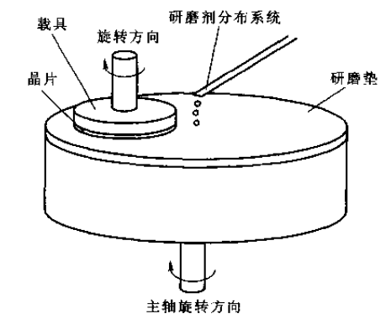
图1 化学机械研磨设备示意图

Slide 16
这种设备可以满足全面平坦化工艺需求，但从生产量方面考虑，该设备每小时平均低于20片晶片，不符合生产的要求。因此在CMP工艺为更多集成电路制造商所接受时，对高产量的抛光设备的要求越来越迫切。为了提升单机生产量，目前Speedfan，Cybeq等使用多头单一平台(见图2)的近似成批处理方式，使得单机的生产能力有显著的改善。然而在集成电路工艺发展日趋完善以及晶片尺寸逐渐加大的情况下，单头或双头单一平台的精确控制，比多头单一平台的成批处理适合未来的潮流。

Slide 17
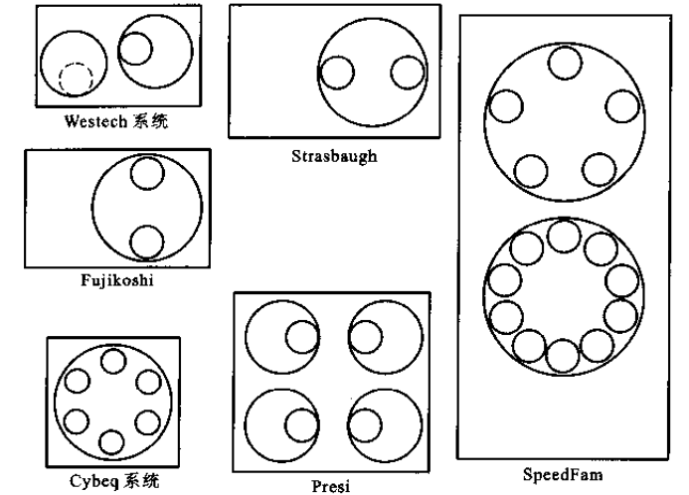
图2 研磨机台表面配置

Slide 18
CMP原理:
在一定压力及抛光液的存在下,抛光机的抛光头夹持住被抛光工件相对于抛光垫做高速的相对运动,抛光液在工件与抛光点之间连续流动,抛光液中的氧化剂对裸露的工件表面进行腐蚀,产生了氧化膜,借助于抛光液中的微粒的机械研磨作用去除氧化膜,由于表面的微观不平整,凹处的氧化膜未被去除,以及抛光液中的缓蚀剂等化学成分生成钝化膜,保护了金属不被氧化;凸处的氧化膜被去除,新的裸露的工件表面又被氧化剂腐蚀,产生氧化膜,再通过微粒的研磨作用去除氧化膜,如此反复作用,对工件表面进行材料去除,使被抛光表面形成光洁表面,达到全局平整化 .

Slide 19
表面材料与磨料发生化学反应生成一层相对容易去除的表面层，这一表面层通过磨料中的研磨剂和研磨压力与抛光垫的相对运动被机械地磨去。

Slide 20
在化学机械研磨的处理过程中，晶片表面薄膜与研磨剂，研磨垫相互运动的机制里，包含了机械与化学作用。因此在同样的机台下，配合晶片表面薄膜的材料特性。可能需要不同的研磨剂与研磨垫的组合，才能获取工艺的最佳状况。然而从实际生产的角度而言，主要的应用是在晶片后段工艺介质膜的平坦化。

Slide 21
介质材料目前主要使用的是硼磷玻璃(BPSG)或低压生长的TEOS氧化硅。在金属层间的绝缘介质材料则有PECVD、TEOS、PSG、OZONE TEOS、ECR CVD、SOG(涂布玻璃)及Polyimides等，以二氧化硅为主要成分的绝缘介质在CMP所使用的研磨剂，是源自光学玻璃抛光的研磨剂，已具有近数十年的历史。但在集成电路工艺的要求精确，均匀度与洁净度下，大都未能适合在CMP的应用。

Slide 22
目前市场上有众多的产品进行竞争，而被微电子行业多数厂商接受的仅Cabot系列产品，其全球市场占有率则在八成以上。该系列研磨剂的主要固态粒子为二氧化硅(Silica)。在Cabot系列研磨剂的差异是在固体含量百分比与pH值的区别。在使用时，其较浓的固态百分比，以去离子的纯水稀释至12～15％。另一个主要参数为pH值，一般是维持在10.0至11.0之间。

Slide 23
Cabot所用的氧化硅粒子是经由四氯化碳(SiCl₄)在近乎1800℃的高温下与高纯度的氢、氧作用烧结成氧化硅粒子，可以获得高纯度及均匀分布的颗粒。经由燃烧条件的控制，即可调整粒子的尺寸，生产的稳定性好。相对其他氧化硅粒子的制作方式，高温烧结可拥有较窄的粒径尺寸分布。这是Cabot持续占有全球主要市场的因素。

Slide 24
CMP主要
影响因素
工艺参数因素
抛光液
抛光垫的选择

Slide 25
抛光的工艺参数亦会对抛光后的表面粗糙度和表面形貌等产生重要的影响,主要的工艺参数有抛光速度、抛光压力、抛光液流量、抛光时间等，它们以不同的方式和程度影响着抛光结果
工艺参数因素：

Slide 26
抛光速度：要选择合适的抛光速度，若抛光速度过高,使抛光液的润滑作用过强,材料去除率可能会下降,并且容易造成过抛,引起芯片断路,造成灾难性的后果,或引起缺陷,影响全局平整化效果
抛光压力：在抛光过程中，压力必须分布均匀，会造成表面各点的抛光速率不同，引起缺陷
抛光液流量：如果抛光液流量过低,不能及时带走抛光下来的化学反应物, 如果抛光液流量过高，不经济
抛光时间：为防止过抛,根据去除率选择抛光时间,一般为1一3分钟

Slide 27
抛光液
抛光液的成分决定着抛光液的性能,抛光液中的化学成分主要用于加强抛光去除率及钝化保护凹处。影响其成分的主要因素有络合剂、表面活性剂、氧化剂、pH值、磨料

Slide 28
络合剂：能与金属离子形成络合离子的化合物,在CMP中主要作用是与表面的氧化物结合生成可溶性物质,防止对抛光表面产划伤。
表面活性剂：以适当的浓度和形式存在于环境(介质)中时,可以减缓或加速材料腐蚀，得到较好的表面平坦化效果
氧化剂：能够快速地在加工表面形成一层软氧化膜,表面膜的存在可以降低表面的硬度,便于后续的机械去除,从而提高抛光效率和表面平整度
pH值：决定了最基本的抛光加工环境,会对表面膜的形成、材料的去除分解及溶解度、抛光液的粘性等方面造成影响
磨料：磨料的尺寸、形状、在溶液中的稳定性、在晶圆表面的粘附性和脱离性对抛光效果都有着重要的作用

Slide 29
抛光垫的选择
研磨垫则是研磨剂外的另一个重要消耗材。由于集成电路工艺的目的是平坦化，不同于传统光学玻璃与硅晶片的抛光作用。平坦化的作用即要将晶片表面轮廓凸出部份削平，达到全面平坦化。理想的研磨垫是触及凸出面而不触及凹面，达到迅速平坦化的效果。因此光学玻璃所使用的研磨垫，并不适合集成电路平坦化的工艺需求。就研磨垫的应用言，对材料化学性质的需求较为单纯，一般只要耐酸碱，有一定的稳定性。但对其物理性质的要求较为严格。

Slide 30
Rodel的研磨垫Suba系列产品为美国Sematech等所评定，适合CMP工艺应用。此Suba系列的材质为PolyurethaneImpregnated Polyster Felts。上述的PU材料，具多孔性及一定的硬度，适合硅基材与光学玻璃的抛光技术。研磨垫的压缩性差异，形成不同的垂直与水平变形。软性的研磨垫，因变形而容易触及凹面，形成平坦度较差的现象。。

Slide 31
因此，Rodel另一系列的IC(品名)产品，具较低压缩性，较高硬度的MicroporousPolyurethane，可以有效提升平坦度的效果，但均匀度的控制降低。使用IC1000／Suba IV的组合垫则兼顾了平坦度与均匀度的效果，也就成为今日对氧化硅薄膜在CMP工艺的主要研磨垫。稳定的工艺除了选择适当的研磨垫外，适当的保养则是必要的过程。在研磨过程中，研磨垫表面材质也会耗损，变形。

Slide 32
另外表面堆积的反应物也需妥当的排除。因此在使用中，如无适当的处理，研磨垫表面将呈现快速老化，造成蚀刻率衰退等现象。为了解决研磨垫的老化问题，现代的CMP机台都具备研磨垫整理器，具备与研磨过程同步整理或定时整理的功能。该整理器的设计经由研磨垫表面磨损的控制，可以维持稳定的工艺及维持研磨垫的使用寿命

Slide 33
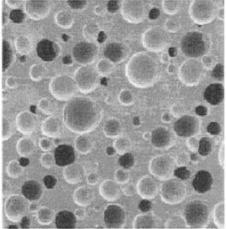
聚氨酯抛光垫

Slide 34
聚氨酷抛光垫：
主要成分是发泡体固化的聚氨酷,其表面许多空球体微孔封闭单元结构, 这些微孔能起到收集加工去除物、传送抛光液以及保证化学腐蚀等作用,有利于提高抛光均匀性和抛光效率,但是由于硬度较大,能够得到较高的抛光去除率,但容易产生划痕

Slide 35
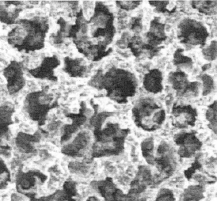
带绒毛的无纺布抛光垫

Slide 36
带绒毛的无纺布抛光垫：
这种抛光垫以无纺布为基体,中间一层为聚合物,表面层为多孔的绒毛结构;当抛光垫受到挤压时,抛光液会进入到空洞中,而在压力释放时会恢复到原来的形状,将旧抛光液和反应物排出,并补充新的抛光液;这种抛光垫硬度小!压缩性大!弹性好,可获得较小的表面粗糙度

Slide 37
化学机械研磨工艺控制
化学机械研磨过程中，研磨垫、研磨剂与晶片表面材料产生相互运动，因此各材质本身的质量都将影响工艺的过程。另外研磨的机制中，化学与机械作用交互影响，因此工艺的监控也可以多样变化。在实际的应用上，如能了解研磨机制，即可掌握化学与机械作用的主轴关系，达到合理的工艺控制。

Slide 38
对化学机械研磨机制，预测蚀刻率、均匀度及薄膜材料研磨后的粗糙度等的了解是控制生产工艺的关键。由于研磨中的机械与化学交互作用，机制的探讨是相当复杂的问题。而在实际生产中，CMP设备在机械参数控制上已相当稳定，因此以机械作用为主的研磨工艺，就成为稳定工艺的最佳设计方式。1927年Preston所发表的经验方程式可以有效说明研磨的基本关系，其式为
RR=Kp·P·V
其中RR为蚀刻率，P为晶片上的施加压力，而V为相对线性速率。Kp则称为Preston常数。

Slide 39
Preston方程式说明了蚀刻率与压力、线性速度成正比关系，其他物性、化性及机械参数及特性都隐藏在Preston常数内。在良好的机台参数控制下，一般氧化层膜的工艺控制范围都可适用Preston方程式。典型的例子如图3所示。由图上可以看出氧化硅膜的蚀刻率与施加压力呈正比的线性关系。另外在不同设定的转速下亦都呈现正比的线性关系，其斜率则随著转速而增加。图4即在固定的施压下，观察蚀刻率与平台转速的关系。一般实验结果可以得到线性但非正比关系。此现象的原因较为复杂。在实际的研磨机台参数设定为研磨盘及载具的转速，换算成相对速度言，理论值即有差值。另外转速的改变，对研磨剂的流动与有效分布可能形成干扰，而不再是稳定状况。因此相对的转速与蚀刻率关系，将因机台的区别，状况设定的差异，研磨垫的材质、纹理而有所改变。

Slide 40
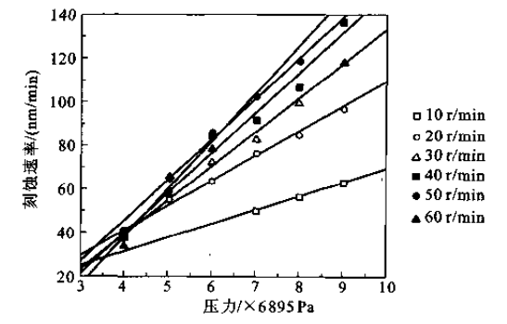
图3 热氧化硅薄膜的CMP刻蚀速率与压力的关系

Slide 41
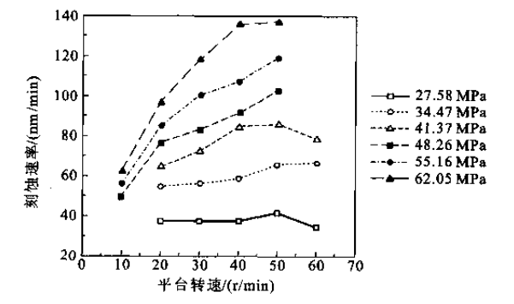
图4 热氧化硅薄膜的CMP刻蚀速率与平台转速的关系

Slide 42
对化学机械研磨工艺而言，要维持蚀刻率的稳定性相当不容易，但相对蚀刻率的比值容易控制。主要的原因是相对蚀刻率比值是受薄膜本身材质的影响，而机台的机械参数及消耗材的变数是同步改变。因此相对蚀刻率则可作为抛光终点的一个参考指标。

Slide 43
CMP技术的优点
1. 全局平坦化，台阶高度可控制到50Å左右
2. 平坦化不同的材料
3. 平坦化多层材料
4. 减小严重表面起伏
5. 能配合制作金属图形（大马士革工艺）
6. 改善金属台阶覆盖
7. 减少缺陷
8. 不使用危险气体

Slide 44
CMP技术的缺点
1. 新技术，工艺窗口窄，工艺变量控制相对较差。
2. 厚度及均匀性的控制比较困难加强终点检测。
3. 设备昂贵。

